Slide 1





NHÓM 5
Ra quyết định quản trị
Giảng viên : TS.Đinh Thị Hải Hậu

Slide 2










Thành viên nhóm
Phan Thị Ngọc Linh Thuyết trình
Hoàng Thị Linh Powerpoint
Đào Hải Loan Nội dung
Phùng Thị Yến Linh Nội dung
Trịnh Khánh Linh Tổng hợp word
Dương Hà Linh Nội dung
Nguyễn Thị Thuỳ Linh Nội dung

Slide 3




Công ty Cổ phần bóng đèn phích nước Rạng Đông và vụ cháy nhà máy sản xuất

Slide 4
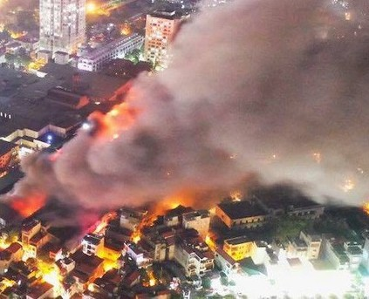
Cách nhìn nhận vấn đề của các lãnh đạo của TP và của doanh nghiệp :
Lãnh đạo của thành phố Hà Nội và tổng giám đốc của Doanh nghiệp Rạng Đông đã nhìn nhận đúng vấn đề của Doanh nghiệp khi xảy ra sự cố vô cùng nghiêm trọng cho cả Doanh nghiệp và người dân ở xung quanh .

Slide 5

Ưu điểm
Khoanh vùng ảnh hưởng và lập tức đưa ra các phương án khắc phục
Nhanh chóng tìm ra nguyên nhân xảy ra sự việc là do sự cố chập điện
Sớm nhận biết được tính nguy hại của sự việc và kiểm soát không để cháy lan rộng hơn

Slide 6
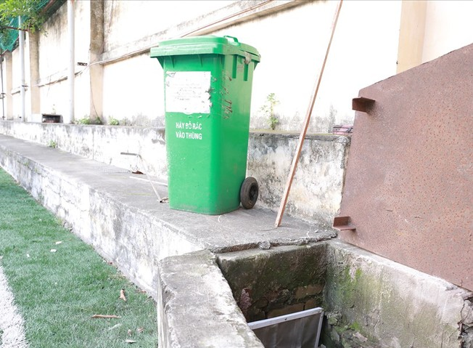
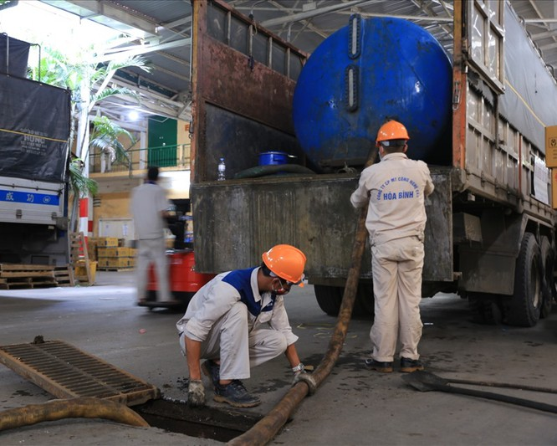
2. Giải quyết sau sự cố đối với nhà máy và môi trường
Lắp tấm lưới mịn gom nước chảy ra cống; Xây khoanh toàn bộ khu vực cháy không cho nước thoát ra ngoài;
- Che phủ bạt toàn bộ khu vực phía tiếp giáp khu dân cư;
- Thuê doanh nghiệp môi trường hút trầm tích, rác thải cống rãnh khu vực cháy; Lắp hệ thống phun sương để hạn chế hơi khuếch tán.
-Tổ chức tẩy độc toàn bộ khu vực , di dời nhà máy đến cơ sở sản xuất mới

Slide 7

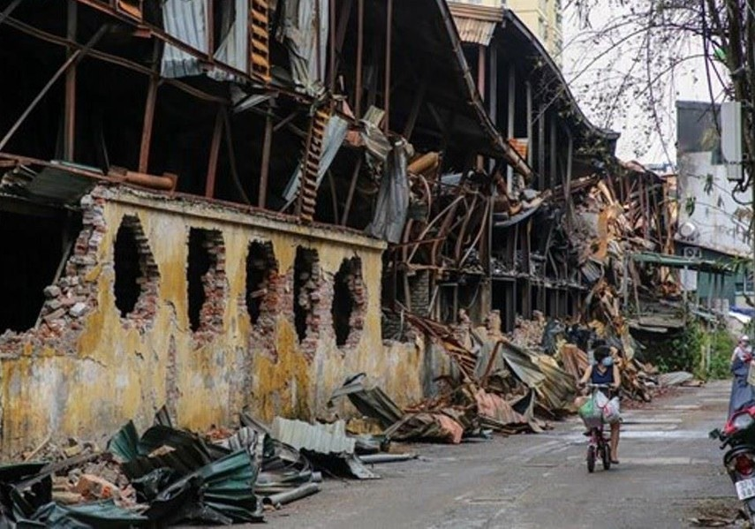

Cách giải quyết hậu quả đối với người dân:
Sau khi vụ cháy xảy ra, chính quyền quận Thanh Xuân cùng đại diện Công ty Rạng Đông đã đến thăm hỏi, tặng quà, thống kê thiệt hại.

Slide 8


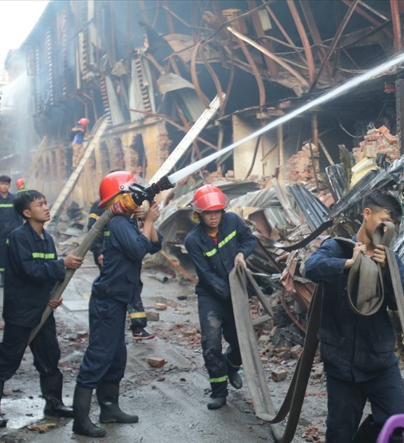



3. VẤN ĐỀ KHÔNG CHẮC CHẮN KHI RA QUYẾT ĐỊNH CỦA CÔNG TY CỔ PHẦN BÓNG ĐÈN PHÍCH NƯỚC RẠNG ĐÔNG
Việc di dời người dân ra khỏi khu vực gần đám cháy trong khoảng thời gian dài đối với DN cũng là 1 điều khó khăn khi nhiều người dân vẫn không hợp tác.
Trong quá trình đo lường, công tác kiểm tra nghiên cứu lượng thủy ngân, hóa chất bị phát tán có thể xảy ra sai sót.

Slide 9



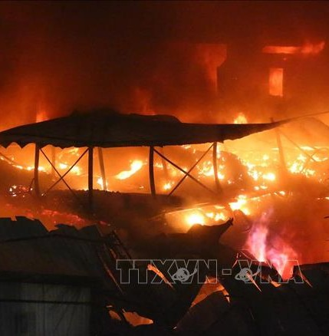




Khi ra quyết định nhanh chóng, cấp bách thì lực lượng cứu hộ, các thiết bị bảo hộ có thể chưa đủ để khắc phục được hậu quả.
Đối với truyền thông , vấn đề không chắc chắn có thể là báo chí , các doanh nghiệp đối thủ đưa thông tin sai sự thật gây hoang mang , dắt mũi dư luận và ảnh hưởng đến uy tín công ty.

Slide 10


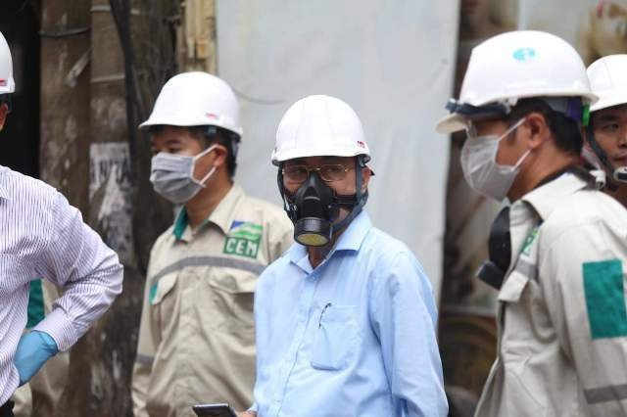



4. Quyết định trên thuộc quyết định tức thời và quyết định có chiều sâu
Quyết định tức thời là quyết định để giải quyết những vấn đề bất thường, không báo trước yêu cầu phải hành động nhanh, chính xác và kịp thời.

Slide 11

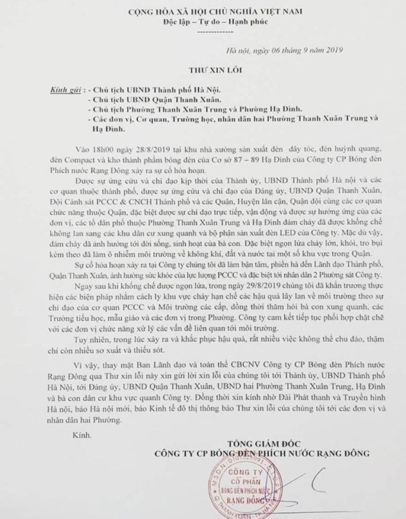









=>Yêu cầu đối với loại quyết định này :
Nhà quản trị phải có tính quyết đoán; tập trung cao độ trong quá trình ra quyết định.

Slide 12

Cảm ơn cô và các bạn đã lắng nghe

